Slide 1
Python実行環境をインストール(Anaconda)

Slide 2
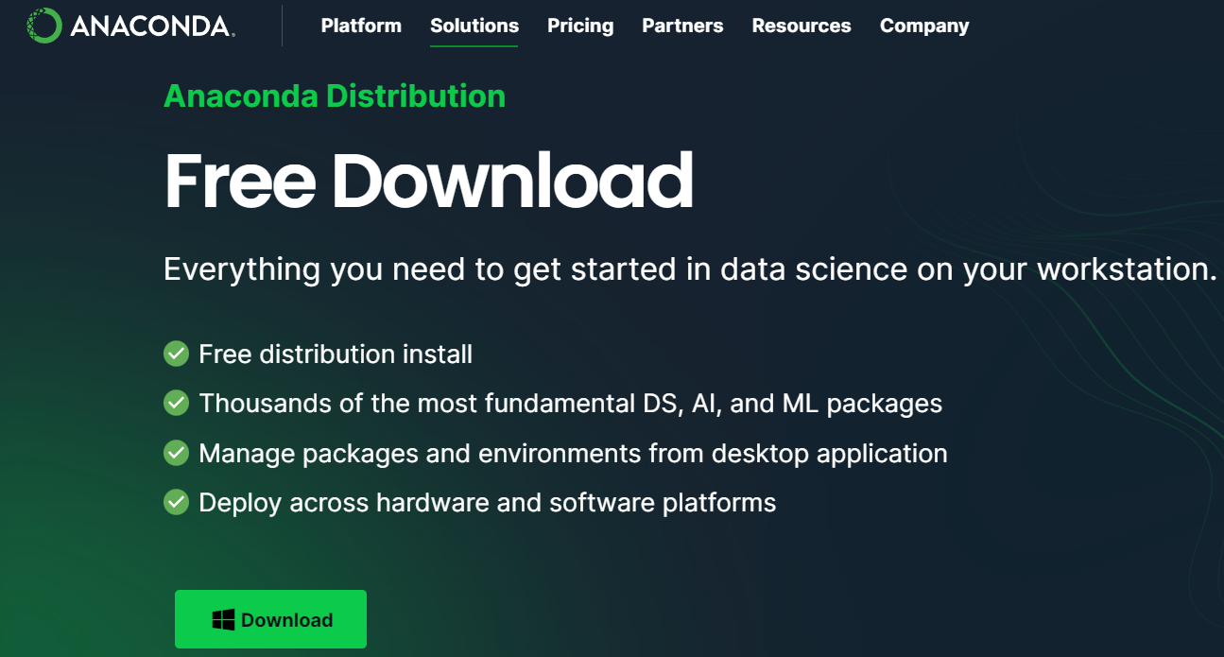
Anaconda でググって、以下のページからDownload
Downloadが終わったら.exeを実行してイストール開始
次頁以降の画面に注意してインストール

Slide 3
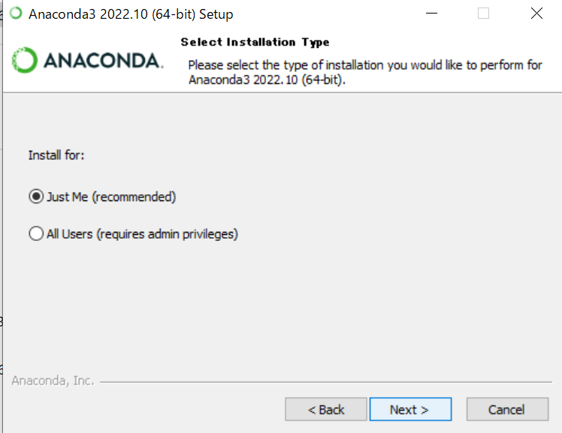
Just meでないとpathを自動で通せない

Slide 4
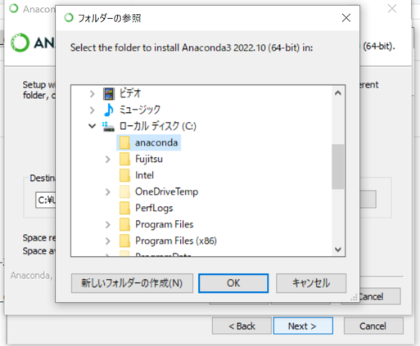
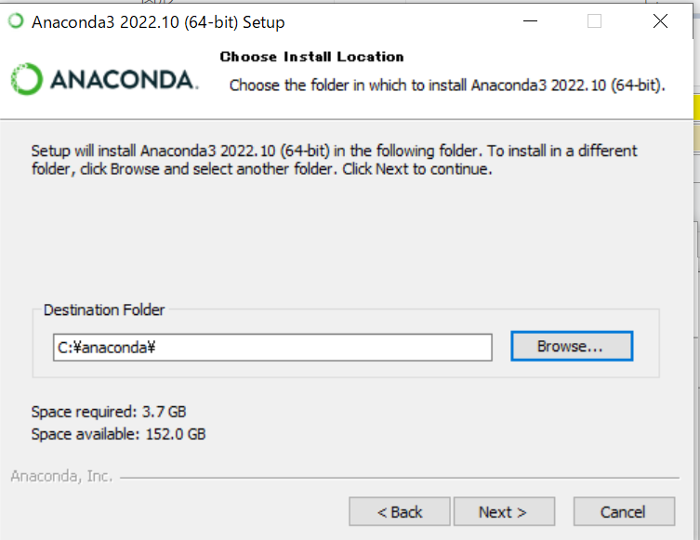
ユーザーアカウントを日本語で登録していると正常にインストールできないので
以下のようにC: 直下に新規フォルダーを作ってインストール先にする

Slide 5
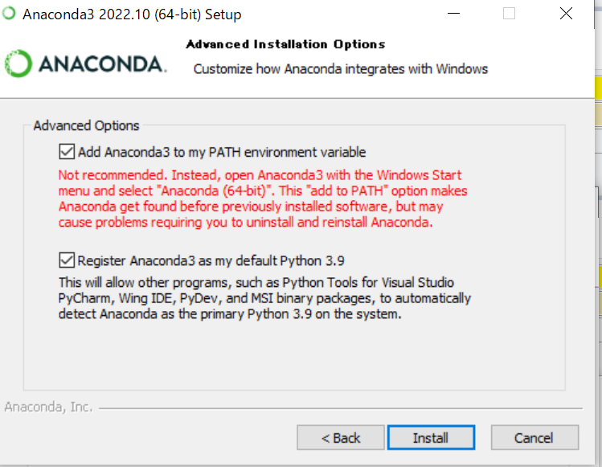
かならずチェックマークを入れる！

Slide 6
動作確認
Windows コマンドプロンプト(アプリケーションメニューから windowsツール→コマンドプロンプト）を開いて、pythonと入力。以下のような記号が出てきたらOK

Slide 7
プログラミング基礎のJupyterファイルをダウンロード
以下のリンクに前期の答えを格納した
各自のPCのユーザーフォルダに新規フォルダ’programming’を作成
以下のリンクからサブフォルダ毎にダウンロードして、新規フォルダに移動する
https://risshouniv-my.sharepoint.com/:f:/g/personal/uf05762gi_rissho-univ_jp/EgHgYH246aNGldl_yeERCpMBVFiuy_eiu4DeQ_tDfUCwGQ?e=WvXa6x

Slide 8
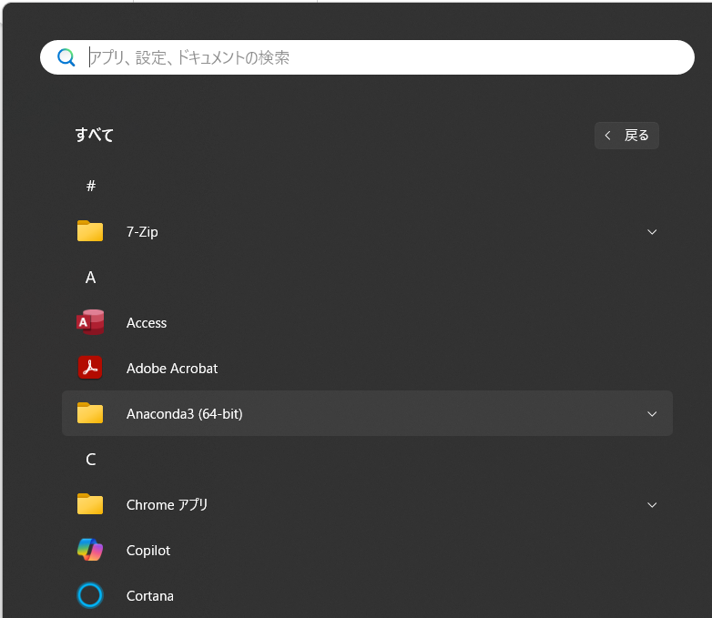
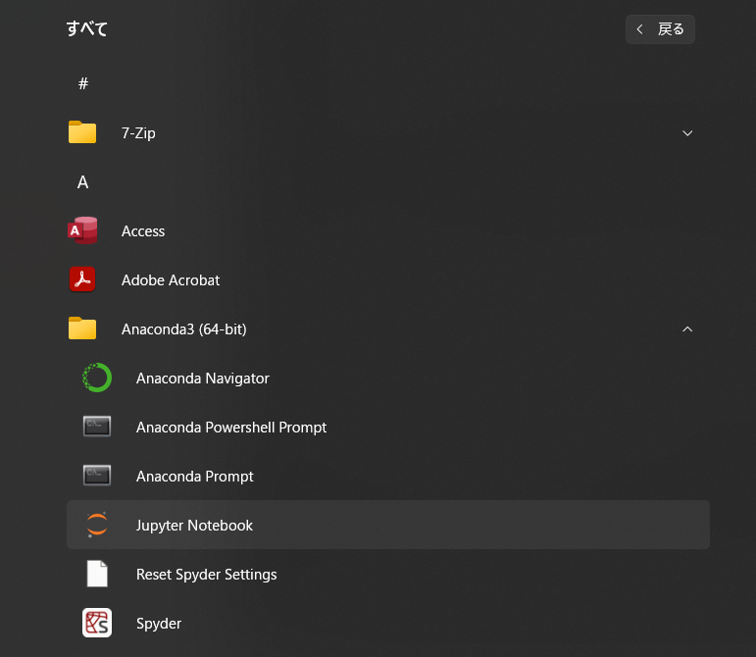
Jupyterの起動
今までクラウドシステムCES alphaを使ってJupyerを起動していたが、anacondaにバンドルされているJupyterでローカルPCから起動する

Slide 9
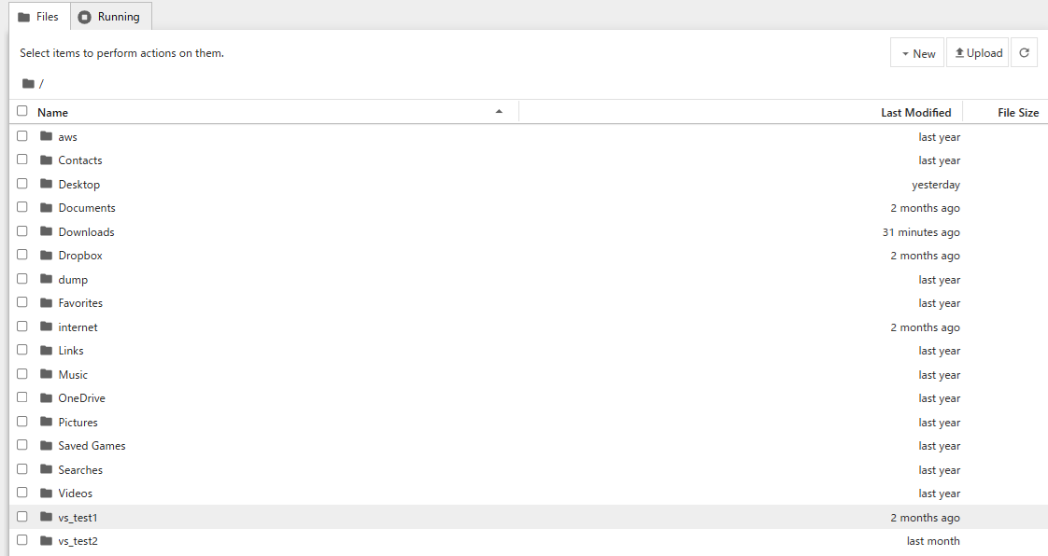
Jupyter初期画面
プログラムを置いたフォルダ’programming’を開ける

Slide 10
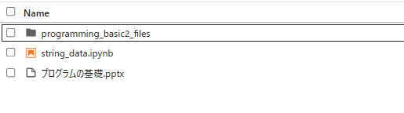
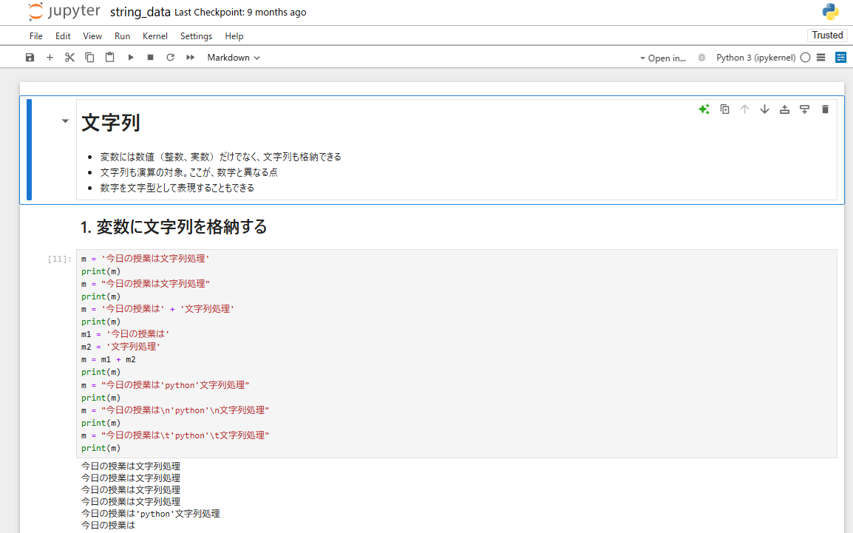
Jupyterファイルの起動
各答えフォルダ中の.ipynbファイルをダブルクリック
CES alphaと同様な画面に入るはず（答えが記入されている）

